Slide 1
Тема урока: Закон Джоуля – Ленца.
Работу выполнила:
учитель физики
Бахметова Гульфия Наилевна

Slide 2
Цель урока: - Выяснить причины нагревания проводника с током. - Усвоить закон Джоуля - Ленца.

Slide 3
Тепловое действие тока находит очень широкое применение в быту и промышленности. Как вы думаете, где в быту используется тепловое действие тока?

Slide 4
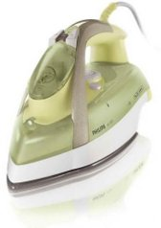
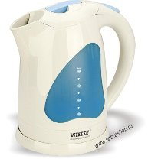
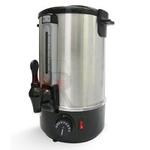
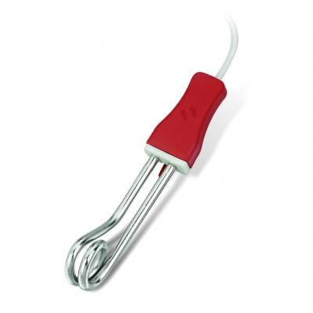
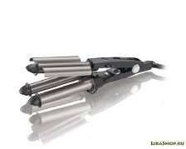
В быту:

Slide 5
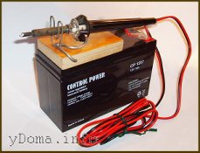
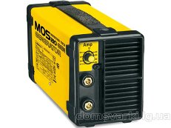
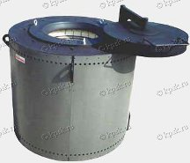
В промышленности:

Slide 6
Какая связь между температурой вещества и движением молекул или атомов, из которых оно состоит?

Slide 7
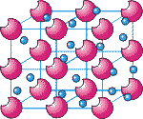
Каково внутреннее строение металла?

Slide 8
Что называется электрическим током?

Slide 9
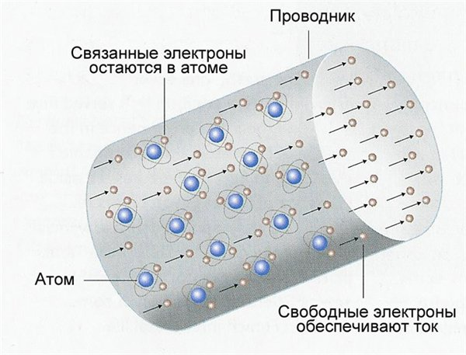

Slide 10
q - электрический заряд, проходящий через поперечное сечение проводника
Из формулы I =
q = It
где I - сила тока,
t - время прохождения тока.

Slide 11
A = Uq,
где А - работа электрического поля,
U – напряжение поля.
Из формулы

Slide 12
Количество теплоты, выделяемое проводником, по которому течет ток, равно работе тока. Q=A

Slide 13
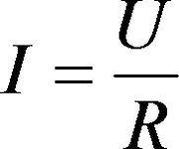
Работу тока можно вычислить так: A = UIt
Из закона Ома для участка цепи
U = IR, где R – сопротивление проводника.

Slide 14
Пользуясь законом Ома, можно количество теплоты, выделяемое проводником с током, выразить через силу тока, сопротивление участка цепи и время. Зная, что U = IR, получим Q = IRIt

Slide 15
Q = I²Rt Закон Джоуля – Ленца: Количество теплоты, выделяемое проводником с током, равно произведению квадрата силы тока, сопротивления проводника и времени протекания тока.

Slide 16
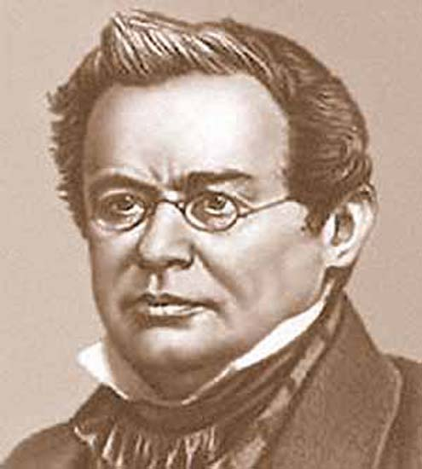
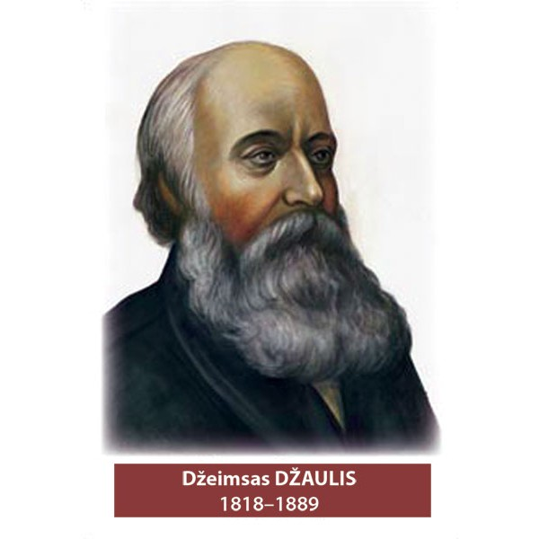
Джеймс Джоуль
Ленц Эмилий

Slide 17
Решим задачи: 1.В проводнике сопротивлением 2 Ом сила тока 20 А. Какое количество теплоты выделится в проводнике за 1 мин? ( Ответ: 48 кДж)
2.Электрический паяльник рассчитан на напряжение 12 В силу тока 5 А.
Какое количество теплоты выделится в паяльнике за 30 мин работы? (Ответ: 108 к Дж)

Slide 18
3.Как изменится количество теплоты, выделяемое проводником с током, если силу тока в проводнике увеличить в 2 раза? 4.Как изменится количество теплоты, выделяемое проводником с током, если силу тока в проводнике уменьшить в 4 раза?

Slide 19
Домашнее задание: Прочитать параграф 53, ответить на вопросы на стр.125, письменно выполнить упражнение 27.

